Slide 1


DISEÑO Y FABRICACIÓN DE PRÓTESIS DE DEDO ÍNDICE
Equipo #8:
Eimie Carolina Pereda Sánchez
Gloria Rosalía Domínguez Azueta
Luis Lauro García Hernández
Jorge Luis Ávila Hernández
Ciudad Universitaria, a 22 de noviembre del 2022
1

Slide 2
ÍNDICE
I. INTRODUCCIÓN 4 Justificación 6 Hipótesis 7 Objetivos 8 II. ANTECEDENTES Y FUNDAMENTOS 9 Biomecánica 10 Primer milenio 11 La mano de Canterbury 12
2

Slide 3
ÍNDICE
III. DESARROLLO EXPERIMENTAL 13 Mediciones parra diseño de dedo índice 14
Propuesta de Diseño 15
Materiales 16
Código Implementado 17
IV. RESULTADOS Y DISCUSIÓN 18 CONCLUSIÓN 21
3

Slide 4
01
INTRODUCCIÓN
4

Slide 5
El proyecto se centra en el desarrollo de mejoras en el diseño y funcionalidad, así como en la investigación de la mecánica de una prótesis de dedo índice desarrollada con impresión 3D, para diversas amputaciones o situaciones biológicas en las que se requiera de alguna prótesis. La prótesis cuenta con al menos dos grados de libertad y dentro del presente documento se plantea la metodología llevada a cabo para la elaboración de la prótesis, dando inicio con el planteamiento de la hipótesis, justificación, objetivo principal y objetivos específicos, para posteriormente pasar al diseño, implementación, resultados, discusión y finalizando con la conclusión.
5

Slide 6
JUSTIFICACIÓN
En la industria existen gran cantidad de actividades que conllevan riesgos para la integridad física de los trabajadores y población en general, además de factores biológicos que afectan miembros superiores o inferiores del ser humano. Por lo anterior, tenemos como motivación, el poder aportar una alternativa de solución funcional para cierto sector poblacional, que tenga alguna amputación de dedo o cuestión biológica que no le permita la movilidad de algún dedo de la mano.
6

Slide 7
HIPÓTESIS
Es posible dar movilidad a una prótesis de dedo para que sea funcional y a su vez tener una estética similar al dedo humano y con ello transformar la vida de la persona afectada.
7

Slide 8
OBJETIVO
Realizar una mejora en diseño de dedo índice, para lograr su funcionamiento y el mayor parecido al dedo índice humano.
OBJETIVOS ESPECÍFICOS
Estudiar la anatomía de la mano, con un enfoque hacia el dedo índice.
Analizar información de la prótesis de dedo índice en la actualidad.
Realizar la propuesta de diseño y el CAD para verificar su movimiento.
Analizar los resultados para verificar el funcionamiento de la prótesis.
Examinar si el objetivo se cumple y plantear el trabajo a futuro del proyecto.
8

Slide 9
02
ANTECEDENTES Y FUNDAMENTOS
9

Slide 10
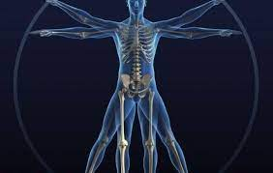
Biomecánica
Es una ciencia de la rama de la bioingeniería y de la ingeniería biomédica, encargada del estudio, análisis y descripción del movimiento del cuerpo, además de examinar las fuerzas en función de la estructura biológica y los efectos producidos por esas fuerzas.
El objetivo de la biomecánica es solucionar los problemas anatómicos y de movimiento que surgen de diversas condiciones a las que está sometido el cuerpo en las diversas actividades de la vida.
10

Slide 11
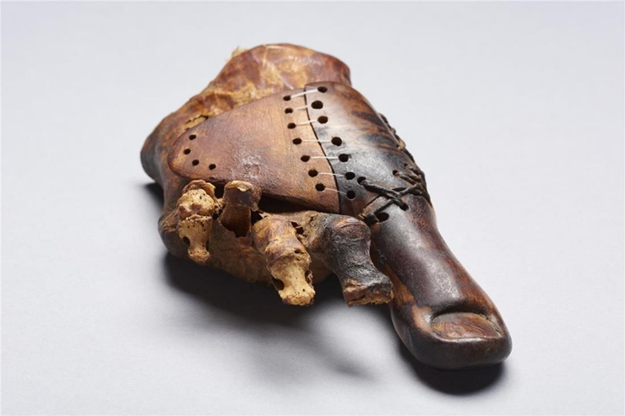
Primer milenio a.C
Dedo de madera
Fue descubierto en un entierro femenino de la necrópolis de Sheij Abd el-Qurna, en la orilla oeste del Nilo, cerca de Lúxor.
11

Slide 12
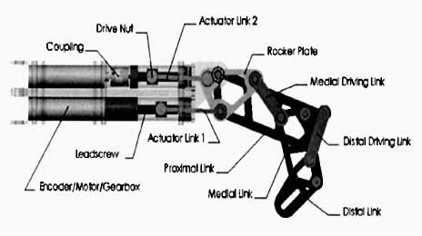
La mano de Canterbury [Dunlop, 2003]
Utiliza eslabones mecánicos movidos directamente para actuar los dedos en forma similar a la mano humana. El movimiento directo de los eslabones se utiliza para reducir los problemas que presentan otros diseños de manos. Cada dedo de esta mano tiene 2.25 grados de libertad
12

Slide 13
03
DESARROLLO Y EXPERIMENTACIÓN
13

Slide 14
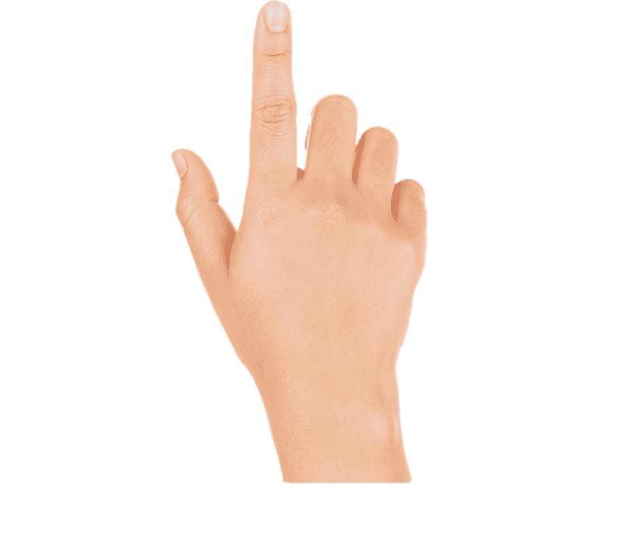
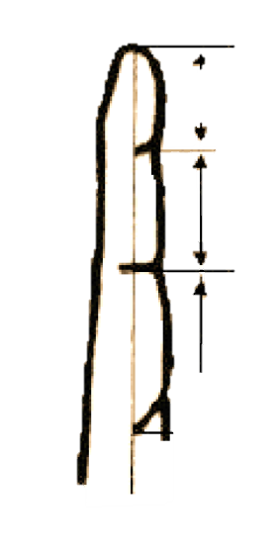
1. MEDICIONES PARA DISEÑO DE DEDO ÍNDICE
Falange | Índice
Proximal Diámetro | 20 mm
Medial Diámetro | 16 mm
Distal Diámetro | 12 mm
19 mm
Falange | Índice
Proximal largo | 40 mm
Medial largo | 23 mm
Distal largo | 19 mm
23 mm
40 mm
14

Slide 15
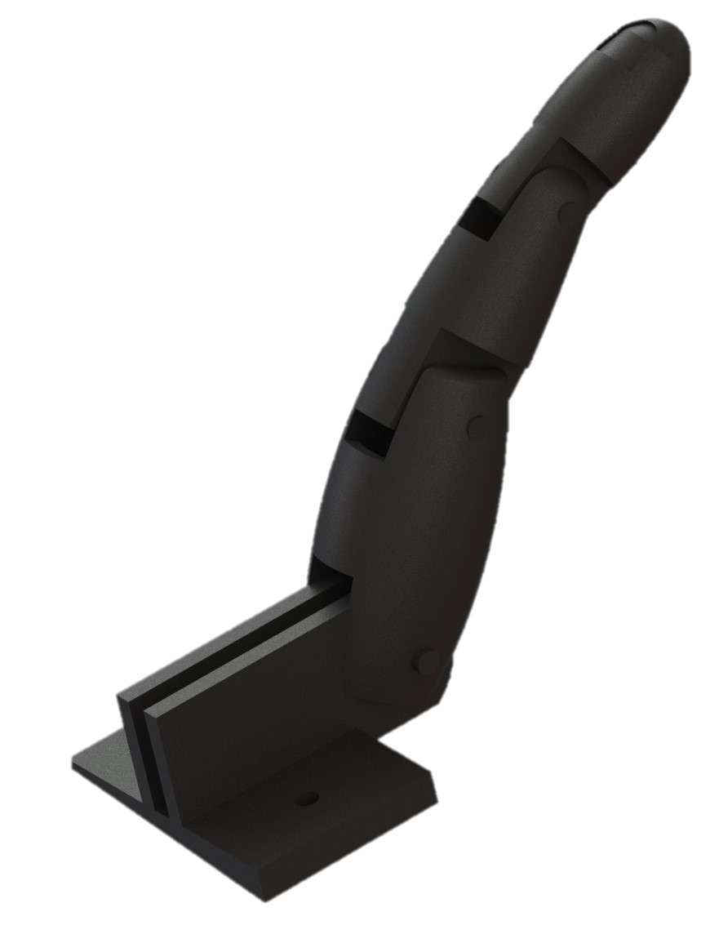
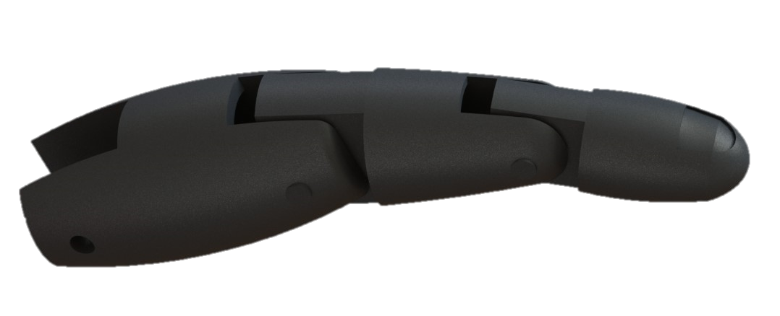
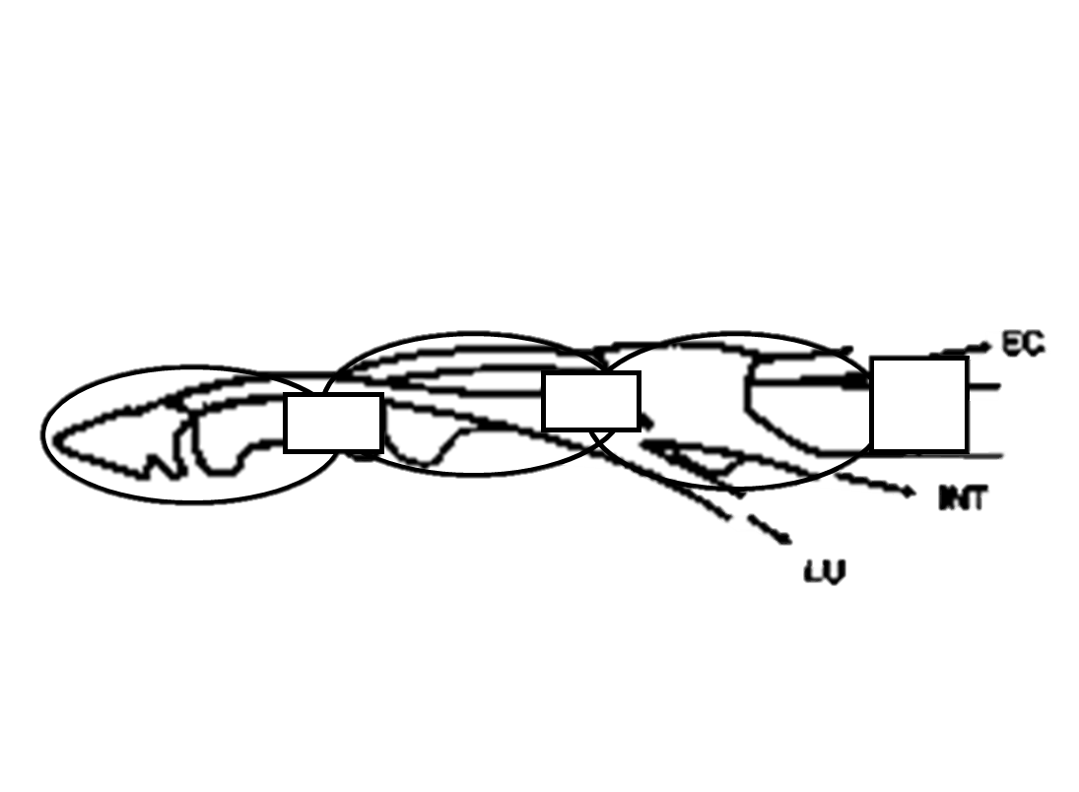
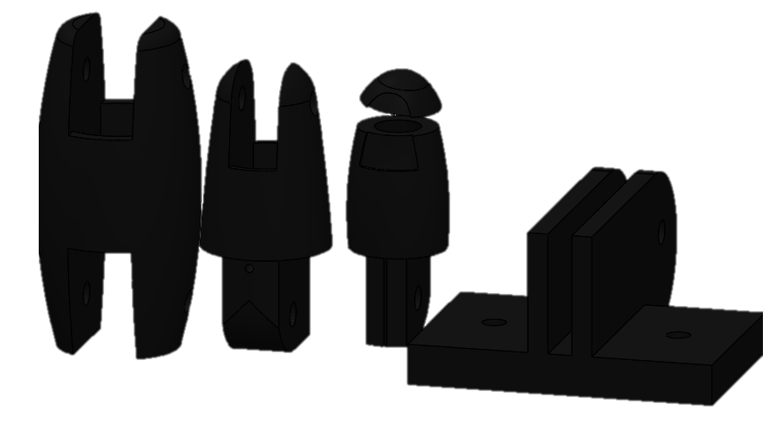
2. PROPUESTA DE DISEÑO
15

Slide 16
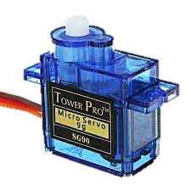
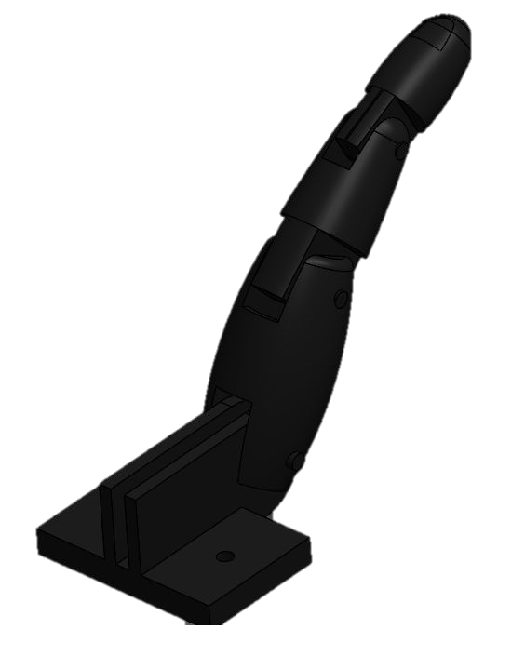
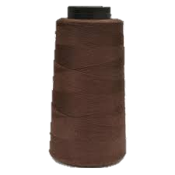
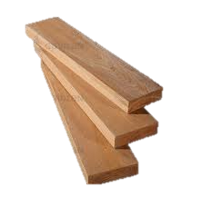
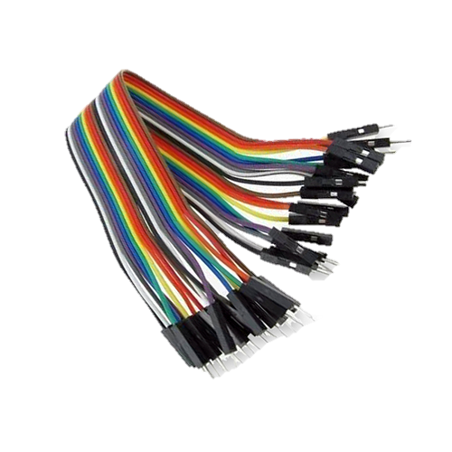
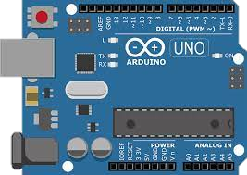
3. MATERIALES
MICRO SERVO G90
HILO
DISEÑO IMPRESO EN 3D (PLA)
ARDUINO
BASE MADERA
CABLE PARA CONEXIONES
16

Slide 17
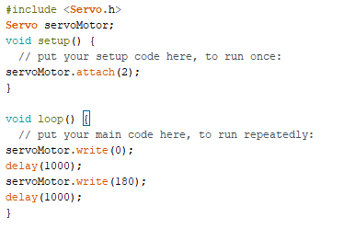
4. CÓDIGO IMPLEMENTADO
17

Slide 18
04
RESULTADOS Y DISCUSIÓN
19

Slide 19
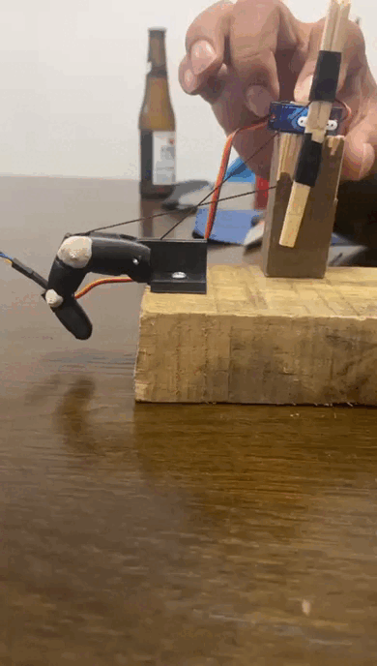
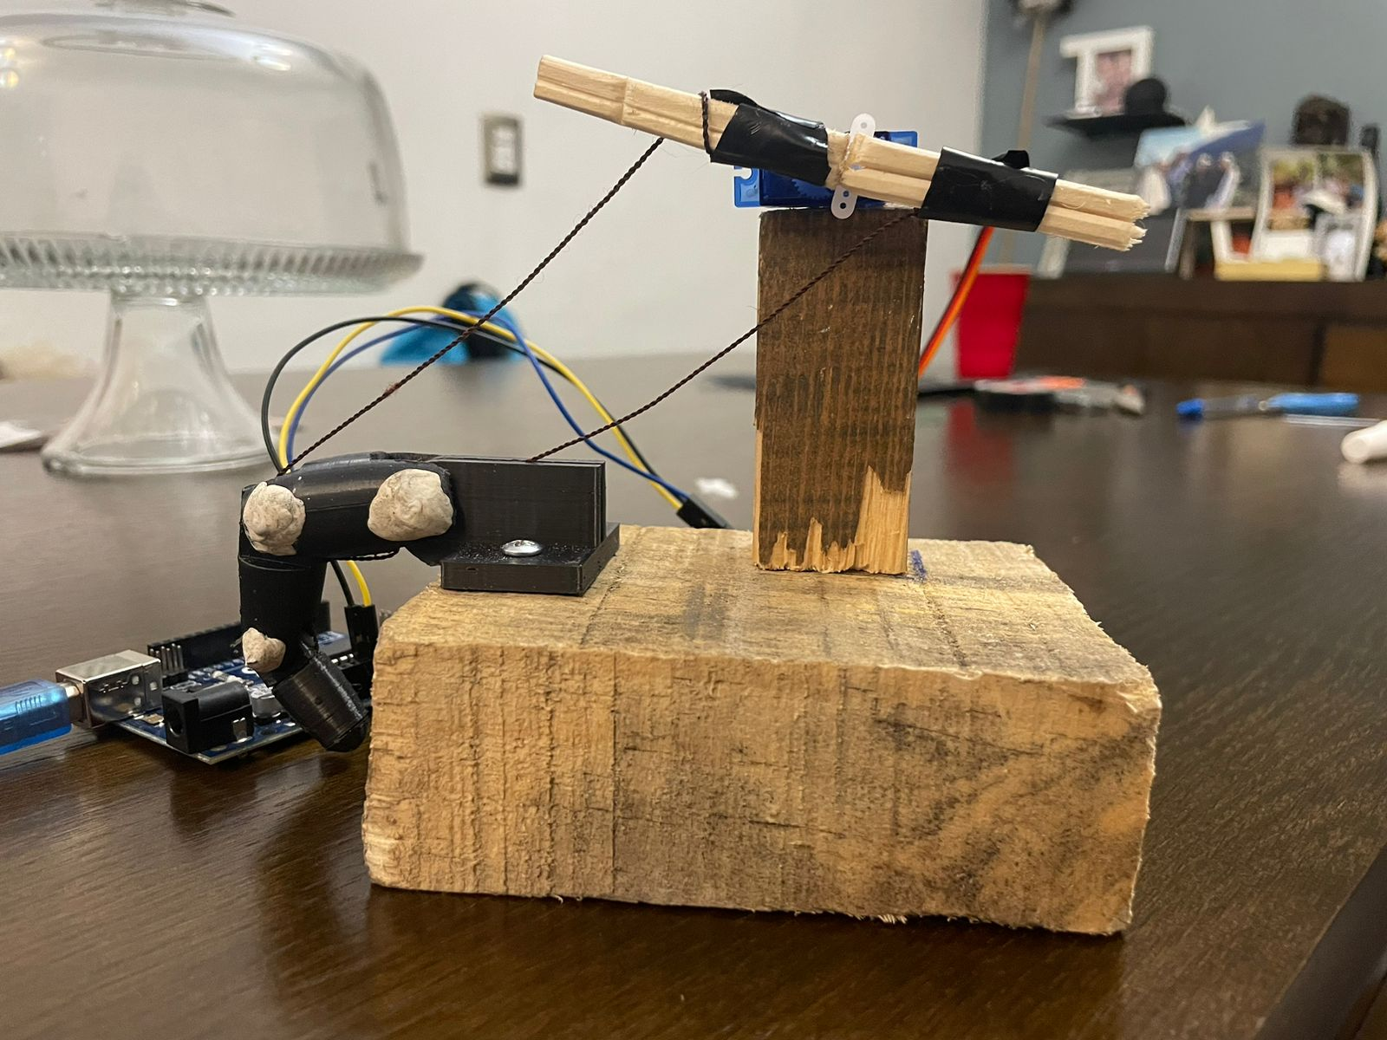
RESULTADOS
18

Slide 20
DISCUSIÓN
En la actualidad la habilidad para reproducir la anatomía de manera digital, diseñar y fabricar partes anatómicas en 3D transforma la vida de las personas afectadas, cambiando su percepción y como se desarrollan en su entorno. Las prótesis impresas en tercera dimensión sin duda generan una alternativa rápida, reproducible y adaptable para los pacientes dado que la mayoría de las prótesis digitales disponibles son prótesis cuya función es estética y carecen de rangos de movilidad.

Slide 21
CONCLUSIÓN
Una vez realizada la prótesis de dedo, observamos que en efecto, en nuestra actualidad con la tecnología con las que contamos hoy en día ya es posible dar movilidad a una prótesis de dedo para que sea funcional y no unicamente estética como lo solía ser en el pasado, el único inconveniente, es que se requiere de cierta cantidad de dinero que no todos poseen, por ello se espera como trabajo a futuro poder hacer mejoras en los movimientos y disminuir los costos para que sea una prótesis más accesible, pues sería un gran cambio en la vida de las personas afectadas.
20

